Slide 1
Gra komputerowa
The Zjazd
Grupa A
Zajęcia nr. 2
10.10.2026

Slide 2
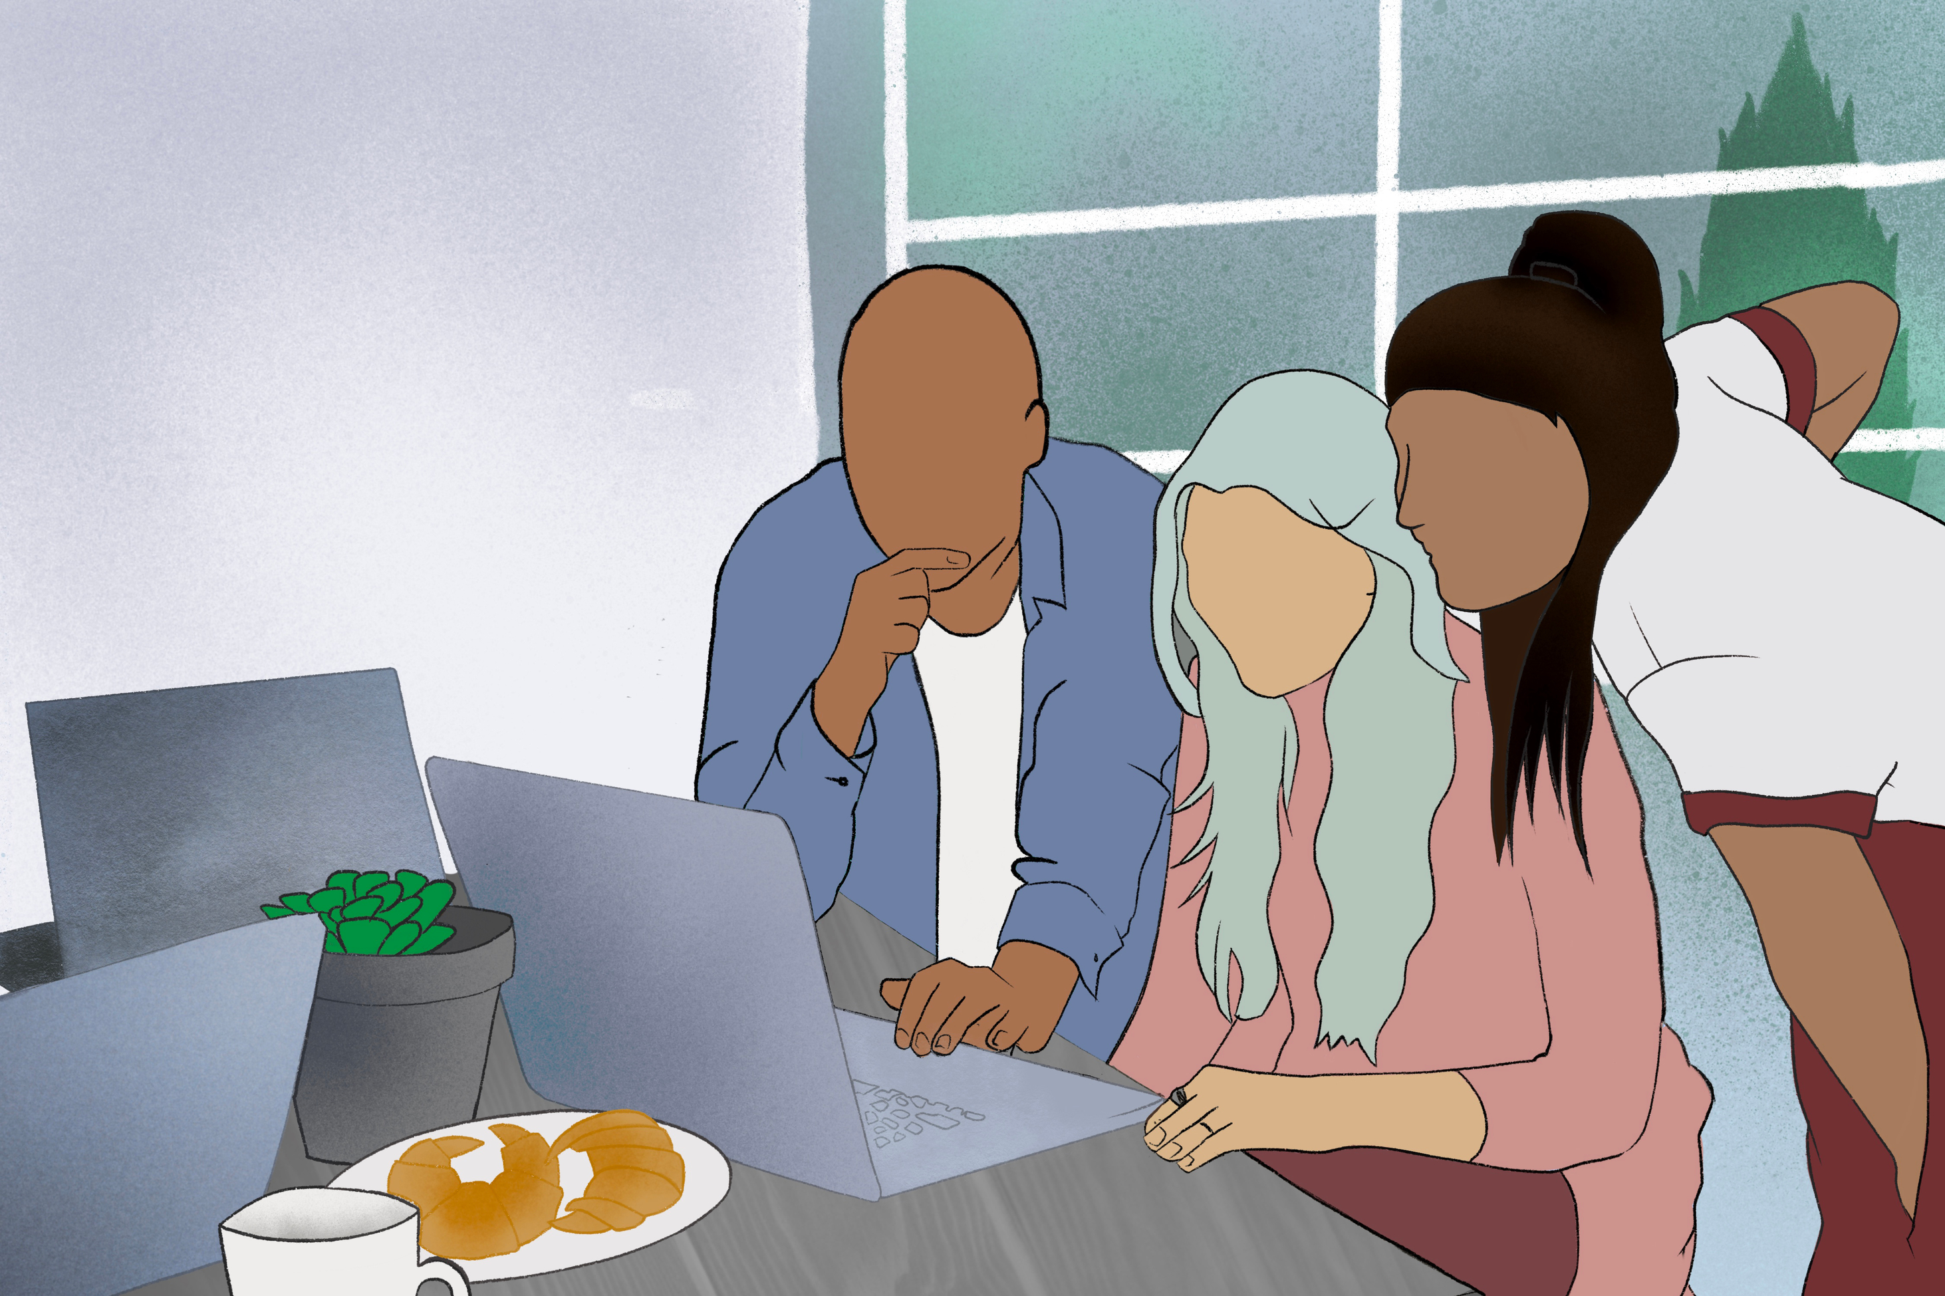
Skład Grupy
Oliwia Tomala – Product Owner/Team Member
Piotrek Gnacy- Scrum Master/Team Member
Agata Wodecka-Barejko - Team Member
Arek Moskal – Team Member
Filip Spychała - Team Member

Slide 3
Wycinek rzeczywistoŚCi
Gra przygodowa "The Zjazd" pozwala wcielić się w postać osoby studiującej na Politechnice Opolskiej. Eksplorując zawiłe budynki uczelni, napotyka się różne postacie, przedmioty I zadania, które ułatwiają lub utrudniają przeżycie weekendowego zjazdu.
Jest to świetna propozycja dla graczy głodnych wyzwań I przygody. Otwarty I bogaty świat kampusu zapewni rozrywkę na wiele godzin.

Slide 4
ZAMAWIANY PRODUKT
Przedmiotem projektu jest gra komputerowa „The Zjazd”, która umożliwi:​ ​
Wcielenie się w postać studenta Politechniki Opolskiej ​ ​
Eksplorację lokacji inspirowanych budynkami uczelni ​ ​
Rozwiązywanie zadań I łamigłówek związanych z kierunkiem studiów ​ ​
Interakcja z innymi postaciami ​ ​
Przetrwanie weekendowego zjazdu​

Slide 5
Quote
FUNKCJE ZAMAWIANEGO PRODUKTU
Eksploracja mapy uczelni
Zdobywanie punktów ECTS
Możliwość rozwoju postaci
Mechaniki przetrwania i energii (kawa, energetyki)

Slide 6
Cechy zamawianego produktu
Grafika 2D z widokiem z góry
Intuicyjny interfejs użytkownika
Humorystyczna stylistyka życia studenckiego
Reset gry z każdym podejściem, z możliwością zachowania części ulepszeń

Slide 7
Funkcjonalności główne:
Rozgrywka roguelike w 2D: przemierzanie miejsc uczelni z jednym podejściem do przeżycia całego zjazdu.
System zadań i punktów ECTS: wykonywanie zadań jako główny sposób postępu i zdobywania punktów.
Ranking graczy: porównywanie wyników i rywalizacja o najlepszą pozycję.
Struktura zjazdu weekendowego: rozgrywka podzielona na etapy odpowiadające czasowi trwania zjazdu, z warunkami przetrwania.
Postęp w trakcie podejścia: rozwój postaci w czasie rozgrywki (np. umiejętności, wyposażenie, zasoby).

Slide 8
Funkcjonalności dodatkowe:
Zróżnicowane typy zadań: różne formy wyzwań, aby rozgrywka nie była monotonna.
Zdarzenia i przeszkody: losowe sytuacje wpływające na przebieg zjazdu, utrudniające lub ułatwiające grę.
Postęp między podejściami: stałe odblokowania lub ulepszenia zachęcające do ponownych prób/pozwalające osiągać lepsze wyniki w rankingu.
Ścieżka dźwiękowa i efekty wzmacniające klimat: rozbudowana oprawa muzyczna i dźwiękowa, w tym zmienna muzyka zależna od sytuacji w grze.
Samouczek i wprowadzenie do gry: łagodne wprowadzenie nowych graczy w mechaniki.
Ranking graczy: porównywanie wyników i rywalizacja o najlepszą pozycję.

Slide 9
Funkcjonalności opcjonalne:
Osiągnięcia i kolekcjonerskie nagrody: dodatkowa motywacja do eksplorowania gry.
Personalizacja wyglądu: kosmetyczne dostosowanie postaci lub otoczenia.
Wybór postaci lub stylu gry: różne warianty rozpoczęcia rozgrywki.
Miejsca z przedmiotami, jedzeniem i dodatkami, które wspierają przetrwanie zjazdu, podane w humorystycznej formie (np. strefa chill).
Tryb treningowy bez rankingu i czasu: swobodna rozgrywka do nauki mechanik i testowania strategii.

Slide 10
PROPONOWANE TECHNOLOGIE
Unity - silnik gry
C# - język programowania
Git - kontrola wersji
Aseprite - przygotowanie grafiki
[] - dźwięk
GitHub Projects - zarządzanie zadaniami

